Slide 1
FW MEMC Flow
Lisa 20170224

Slide 2
Outline
PQL 结构
怎么计算ME/MC/MV DMA需要的空间？(merlin2)
Debug Flow

Slide 3
PQL结构
path(merlin2)
memc pql .c位置
  xxxxxxx/kernel/linux/linux-4.4.3/drivers/rtk_kdriver/memc_isr/
memc pql .h位置
  xxxxxxx/kernel/linux/linux-4.4.3/drivers/rtk_kdriver/include/rtk_kdriver/memc_isr/

Slide 4
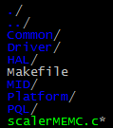
PQL结构
粗略区分：
scalerMEMC.c: 跟上层沟通
Interrupt processing function: PQ相关需要设定的function
Mid_xxxx.c/hal_xxxx.c : timing等系统点亮必要的设定
MEMC以外或memc_lib.c这一级的变量要传给最底层的interrupt processing function用，尽量通过PQL_Command传递，保证code架构清晰可读

Slide 5
RPC响应

Slide 6
AC off/on 会跑进来设定，设定一次

Slide 7
Scaler_MEMC_SetMotionComp
  WebOS UI上有TruMotion OFF/Smooth/Clear/…，会call这支function
Scaler_MEMC_SetBlur/JudderLevel
  WebOS UI上TruMotion选到User，会直接call这两支function设定judder、blur level
Scaler_MEMC_LowDelayMode
  WebOS UI Picture Mode选到Game Mode时call
  Miracast
Force pz，关dma…

Slide 8
Scaler_MEMC_SetRGBYUVMode
  选PC Mode或非PC Mode时会call
  最终还是会call到SetInOutMode去设定rgb2yuv、buffer number等
Scaler_MEMC_SetInOutMode
  RPC直接call这支的情况比较少

Slide 9
Scaler_MEMC_SetInOutUseCase
  Resolution/2d/3d
  Ac off->on和dc off->on会call
  一般情况下不会call，因为目前送进MEMC的resolution都是4K2K.
Scaler_MEMC_SetIn/OutputFrameRate
  很常用的功能
  只要framerate有改就会call到，从而改到N2M

Slide 10
Scaler_MEMC_ISR
  常用功能，每个vsync都会call
  主要一直会call到memc pql的内容
ScalerMEMC_TaskHandler
  rpc的queue机制
  Merlin没有
MEMC_LibInputVSXral
  此函数的来源是merlin没有rpc的queue机制，所以写了复杂的code解决rpc竞争，最终dma相关的设定会汇总到此函数执行
MEMC_LibGetScalerVIPInfo
  从MEMC外部IP传来的变量都会从此函数获得

Slide 11
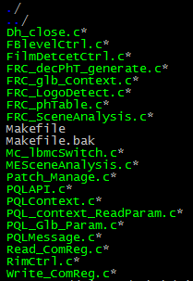
PQL结构/interrupt processing function
模块功能性的：
  Dh_close.c ：dehalo
  FBlevelCtrl.c ：fallback
  FilmDetectCtrl.c ：film detect
  FRC_phTable.c/FRC_decPhT_generate.c ：phasetable
  FRC_LogoDetect.c：logo process
  RimCtrl.c：rim process
  Mc_lbmcSwitch.c：singleup/down process
  PQL_context_ReadParam.c：read可调整变量的register
  Read_ComReg.c：read read-only register
  Write_ComReg.c：write 可调整register
Patch相关
  FRC_SceneAnalysis.c
  MESceneAnalysis.c
  Patch_Manage.c
两大结构体
  PQL_Glb_Param.c：s_pParam
  PQLContext.c：s_pContext

Slide 12
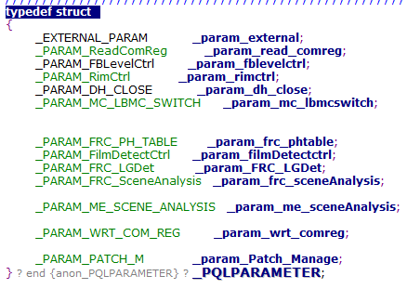
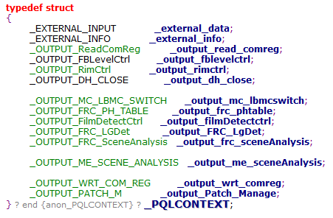
PQL结构
pParam struct
大多数可调整的变量放于此
pOutput struct
大多需要互相被用但无需register调整的变量放于此

Slide 13
Point
1. 尽量少用直接的global 变量，需要用的变量请在结构体pOutput中定义，基本都能访问到，便于模块化
2. 新加某detect function，要加detect_en，保证功能能被关掉；
3. 新加function的action(write register)，要有wrt_en，保证被write的register有机会不被一直改写，方便debug

Slide 14
Point
1. 确定大概是哪一种系统问题；
2. 印log证明问题；
3. 该系统功能客户希望是什么应用；
4. 当前的问题哪里没有达到客户的应用；
5. 查code的flow.

Slide 15
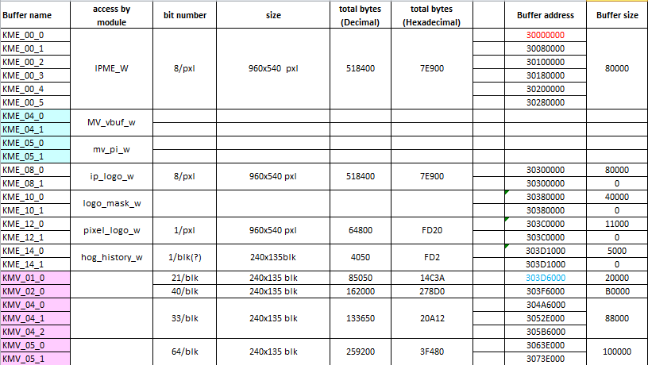
怎么计算ME/MC/MV DMA需要的空间？(merlin2)
以hw给出的每块buffer的bit number和size为准

Slide 16
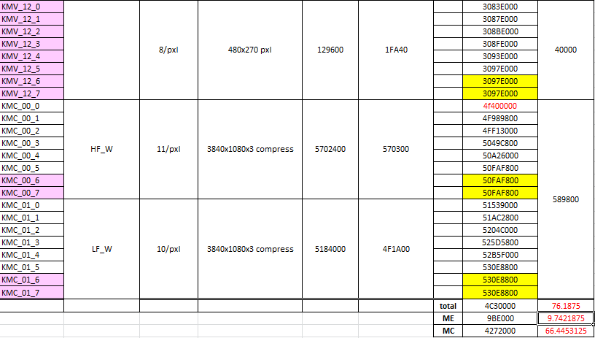
怎么计算ME/MC/MV DMA需要的空间？(merlin2)

Slide 17
DDR Info(merlin2)
DDR排布顺序
ME
MV
MC(当444/422切换时，MC的buffer size需要改，放后面的地址比较好)
DMA Name | R/W | Num | Exp | size
ME00 | W | 6 | ipme1 data | 960x540
ME01 | R | 1 | ipme1 r
ME02 | R | 1 | lbme1_i
ME03 | R | 1 | lbme1_p
ME08 | W | 1 | logo
ME09 | R | 1 | logo
ME10 | W | 1 | logo
ME11 | R | 1 | logo
ME12 | W | 1 | logo
ME13 | R | 1 | logo
ME14 | W | 1 | logo
ME15 | R | 1 | logo
MV01 | W | 1 | me2 phmv | 240x135
MV02 | W | 1 | me1 ppimv
MV03 | R | 1 | me1 ppi mv r
ME 0-3,8-15
MV 1-12
MC 0/1,4-7

Slide 18
DDR Info(merlin2)
MV04 | W | 3 | me1 ppfv，在me1的lastphase 写进ddr
MV05 | W | 2 | me1 pfv，pingpong buffer的用法
MV06 | R | 1 | me1 pfv r，me1的ipmv recursive其实是pfv recursive
MV07 | R | 1 | me2 phmv r
MV08 | R | 1 | me2 ppfv r
MV09 | R | 1 | me2 pfv r
MV10 | R | 1 | lbme2_i
MV11 | R | 1 | lbme2_p
MV12 | W | 8 | ipme2 data | 480x270
MC00 | W | 8 | HF | 3840x2160
MC01 | W | 8 | LF
MC04 | R | 1 | ilf
MC05 | R | 1 | plf
MC06 | R | 1 | ihf
MC07 | R | 1 | phf
ME 0-3,8-15
MV 1-12
MC 0/1,4-7

Slide 19
DDR Info(merlin2)
DDR Size计算：
Pixels/row * bits/pixel * rows /8 (bytes)
(结果会取大于计算值的接近的整数)
For MC
  考虑压缩，cpr_ratio=2，经验安全值
  HF
    Line: 3840*22/2/8 = 5280 = 0x14A0 =~ 0x1500
    Frame: 0x1500*1080 = 0x589800
  LF
    Line: 3840*20/2/8 = 4800 = 0x12C0 =~ 0x1500
    Frame: 0x1500*1080 = 0x589800
  HF, 22bits/pixel; LF, 20bits/pixel
    RGB 30bits input, to YUV422 20bits
    HF: (top-bot), 多算1 sign bit; LF: (top+bot)/2.

Slide 20
DDR Info(merlin2)
Line_Offset, 一行的长度，单位Bytes
LR_Offset，3D时一个frame的大小，单位Bytes，这个值告诉HW，R frame的起始地址相对L frame的起始地址的偏移
EndAddress
  For Vflip, Vflip的起始地址
DMA, KMV06, ME1 pfv Read
  ME1的ipmv其实是pfv在recursive

Slide 21
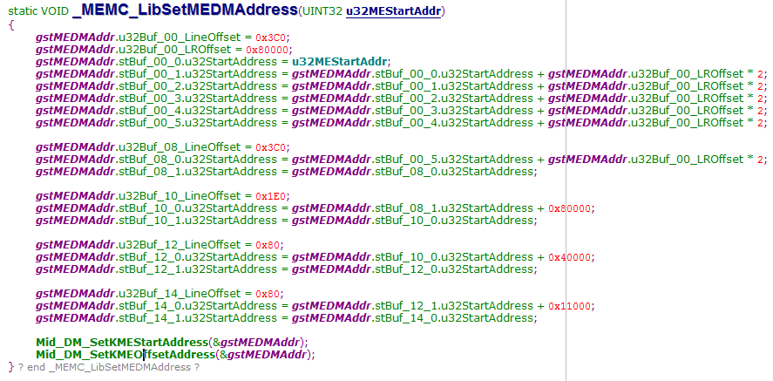
(FW) 设定dma address ME(merlin2)
需填：
StartAddress
LineOffset
LROffset
该页写法未必是最好的写法

Slide 22
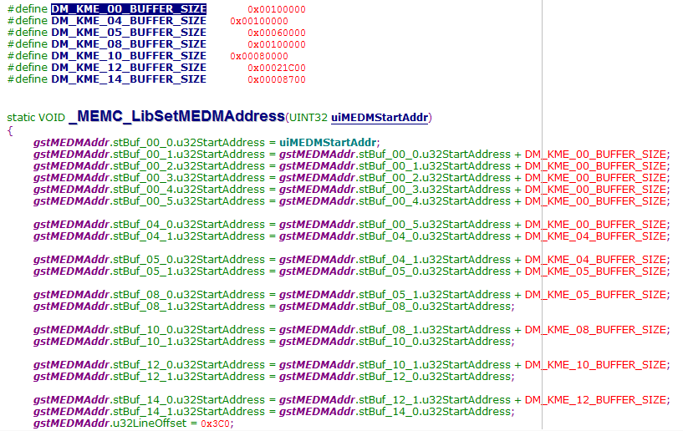
(FW) 设定dma address ME(merlin)
猜:
Merlin的ME没有LROffset，可能是merlin的3D ME没有区分，merlin2可能改了3d的部分

Slide 23
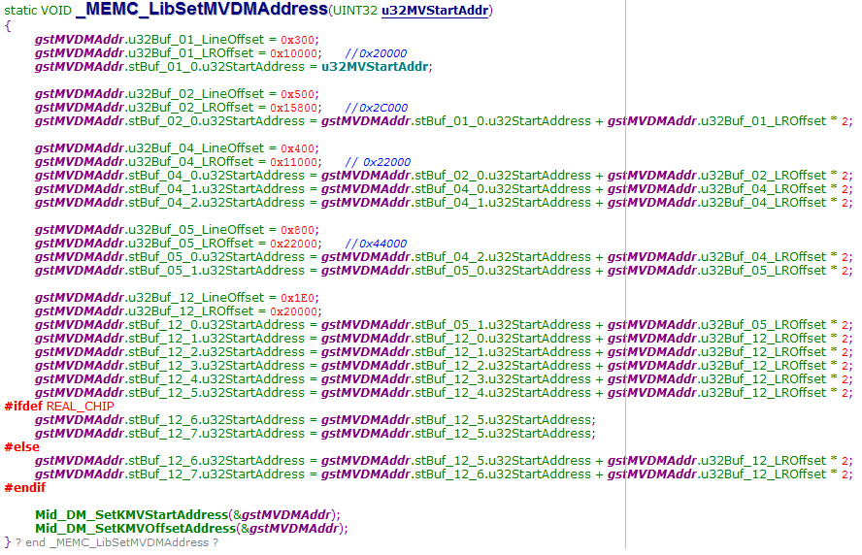
(FW) 设定dma address MV(merlin2)
该页写法未必是最好的写法

Slide 24
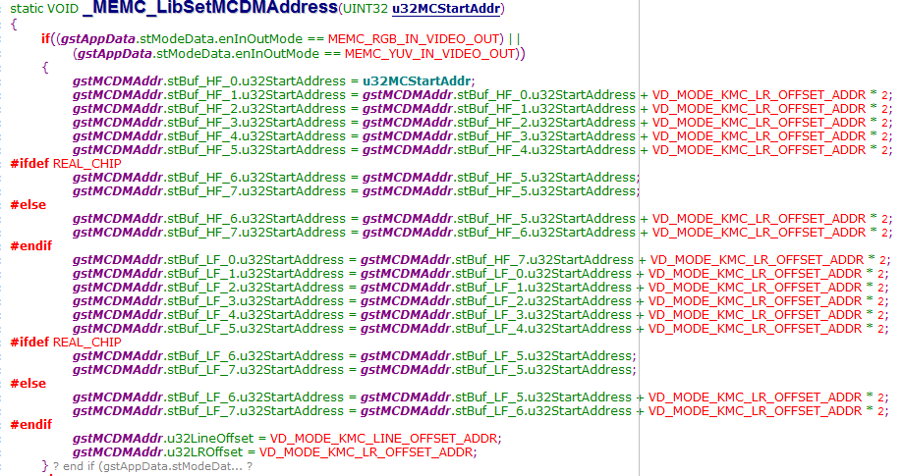
(FW) 设定dma address MC(merlin2)
VD_MODE_KMC_LR_OFFSET_ADDR=0x002C4C00 只是一半size，
Hf/lf 一张size ~= 0x589800
该页写法未必是最好的写法

Slide 25
Debug Flow
Reference to doc file(K2L_K3L_Debug整理.docx).

